Slide 1
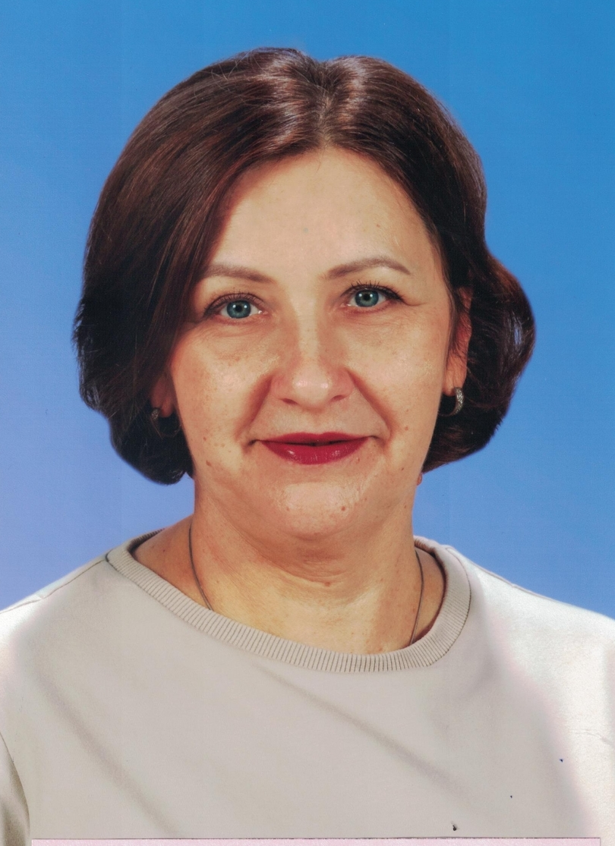
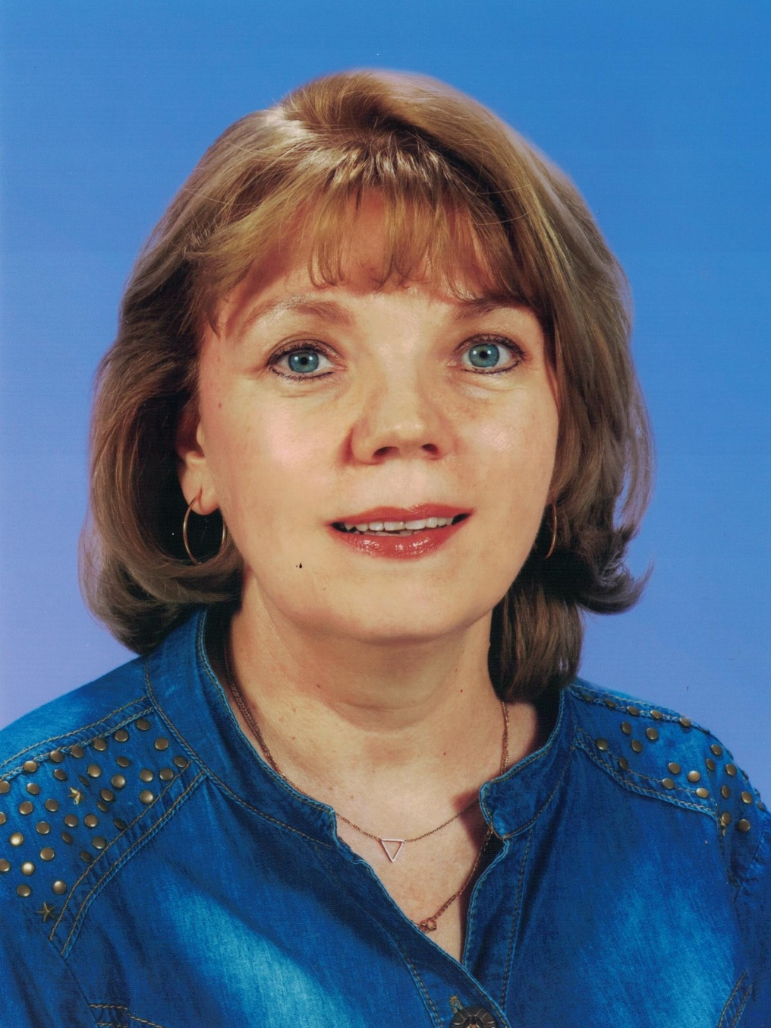
Лобина Ирина Егоровна, инструктор по физической культуре (автор) Сайфулина Виолета Рафиковна, старший воспитатель (соавтор)

